Slide 1


UNIVERSIDAD AUTÓNOMA DEL ESTADO DE HIDALGO
ESCUELA SUPERIOR DE ZIMAPÁN
Licenciatura en Derecho
Tema:
HISTORIA DEL DERECHO ROMANO
LA MONARQUÍA
Lic. Raúl Pacheco Clemente
Enero – Junio 2014

Slide 2
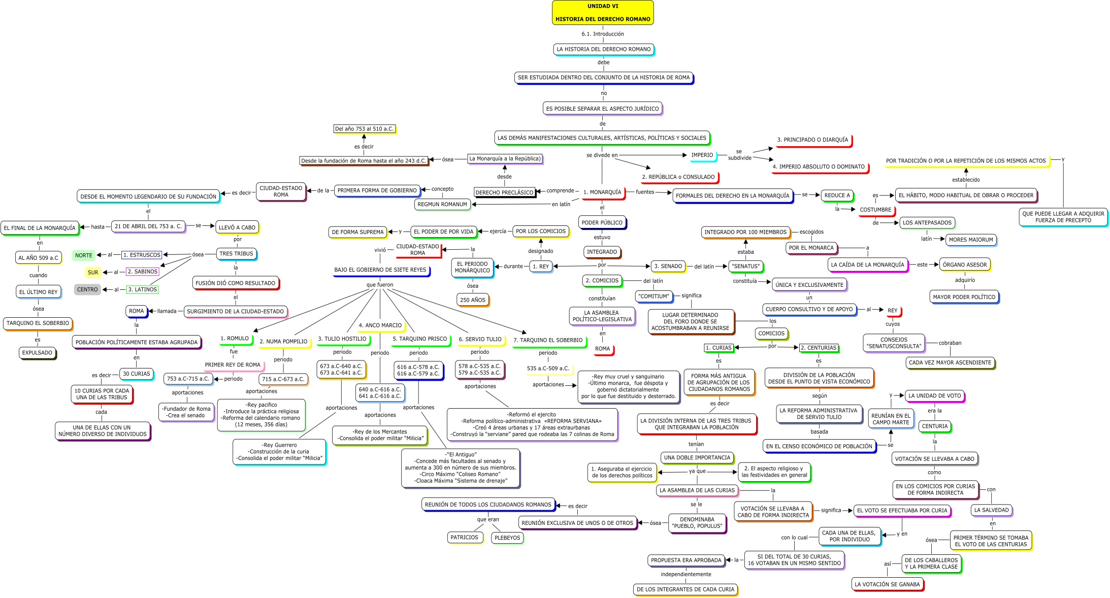
UNIVERSIDAD AUTÓNOMA DEL ESTADO DE HIDALGO
ESCUELA SUPERIOR DE ZIMAPÁN

